Slide 1
Personalizované fazetové prieskumné vyhľadávanie
Michal Tvarožek
tvarozek { at } fiit.stuba.sk, D207,5

Slide 2
Dnes máme...
Tradičný web
Veľký, rôznorodý, meniaci sa
Web so sémantikou
Rozšírenie webu o význam (metadáta; ontológie)
Tradičné webové vyhľadávače
Kľúčové slová
Adaptívny web, sociálny web, web 2.0, ...

Slide 3
...viaceré problémy
Nemožnosť jednotnej navigácie a vyhľadávania
Na webe a webe so sémantikou; po stránkach i databázach
Otvorené úlohy
Keď nájdi X už nestačí
Keď neviem, čo presne hľadám
Zlá orientácia v zložitých informačných priestoroch
Webová stránka FIIT

Slide 4
Prieskumné vyhľadávanie
Spája kreatívne vyhľadávanie s priebežným prehliadaním obsahu, navigáciou a získavaním znalostí
Presúva ťažisko z vyhľadávania na učenie a skúmanie
Menej vyhľadávania faktov, hľadania „známych“ vecí
Viac pochopenie, štúdium, agregácia/integrácia informácií, analýza, vyhodnotenie, objavovanie a predpovedanie, ...
Gary Marchionini: Exploratory Search Comm. Of ACM, 2006, Vol. 49, No. 4.
Notes:
Prieskumné vyhľadávanie rieši
- Inovatívne prístupy k vyhľadávaniu a navigácii
- Prepojenie a rozšírenie existujúcich prístupov
- Efektívne formulovanie dopytov
- Vizualizácia a pochopenie výsledkov vyhľadávania
- Podpora orientácie, rozhodovania používateľa
- Generovanie pohľadov, anotácií, odporúčaní

Slide 5
Prístupy k vyhľadávaniu informácií
Vyhľadávanie založené na
Kľúčových slovách (keyword-based search)
Kľúčové slová ➔ usporiadaný zoznam výsledkov
Pohľadoch (view-based search)
Výber ohraničení z pohľadov ➔ neusporiadaný zoznam výsledkov
Obsahu (content-based search)
Pozitívne/negatívne príklady ➔ usporiadaný zoznam výsledkov

Slide 6
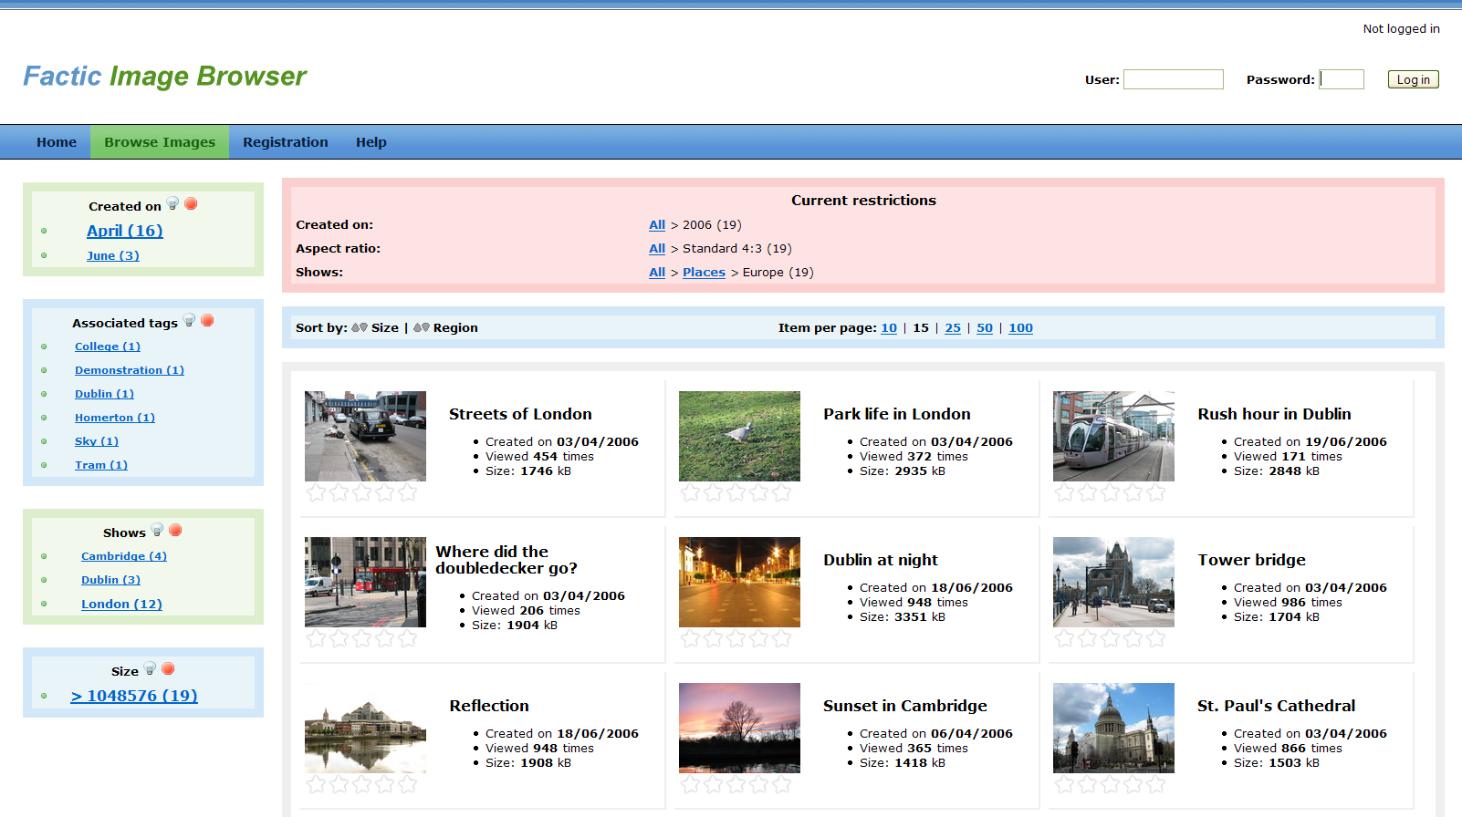
Fazetový prehliadač Factic v²

Slide 11
Prístupy k prehliadaniu informácií
Využívajú štruktúru informácií (metadáta)
Fazetová navigácia (faceted browsing)
Postupné ohraničovanie viditeľného priestoru
Horizontálna navigácia (horizontal navigation)
Prehliadanie konkrétnych „zdrojov“ a ich vzťahov/atribútov
Vertikálna navigácia (hierarchical browsing)
Prehliadanie od všeobecného ku konkrétnemu

Slide 12
Čo s tým robím ja?
Integrovanie prehliadania do jednotného rozhrania
Fazetový prehliadač
Inkrementálne horizontálne prehliadanie (grafu)
Viac-prístupové prieskumné vyhľadávanie
Pohľady, kľúčové slová, obsah
Personalizácia
Vzhľadom na jednotlivca i jeho sociálnu sieť

Slide 13
Zameriavam sa na
(Dynamické) generovanie faziet z metadát
Prispôsobovanie navigácie – faziet používateľovi
Vyhľadávanie vo fazetách, ohraničeniach a obsahu
Prispôsobovanie a rôzne vizualizácie faziet a výsledkov
Prepojenie rôznych prístupov k navigácii a vyhľadávaniu

Slide 14
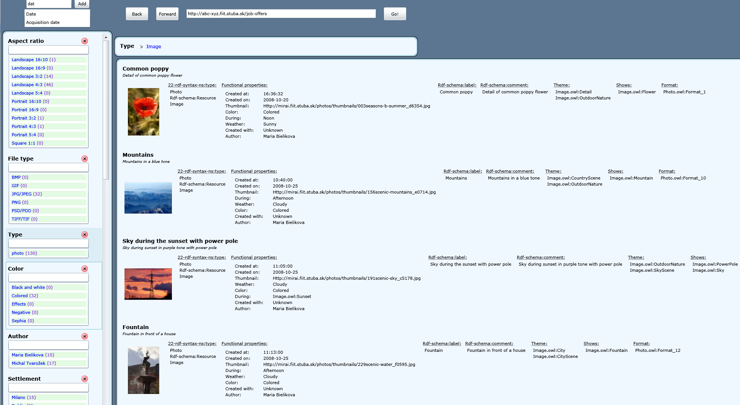
Ukážka naživo

Slide 15
Čo viem (zatiaľ) poskytnúť¹
Prehliadanie generickej ontológie
V ontologickom úložisku (OWL/RDFS)
Fazetové vyhľadávanie v generickej ontológii
Po ručnom definovaní objektových faziet
Prehliadanie ontológie ako grafu
V krátkej dobe po integrovaní prototypu z BP

Slide 16
Čo viem (zatiaľ) poskytnúť²
WCF službu pre prístup k ontológii v úložisku
Vysokoúrovňové rozhranie (to čo OntoCM nebolo)
Priebežne rozširovaná o nové metódy
Prehliadanie a vizualizáciu vašich dát/metadát
Ak implementujeme adaptér na daný zdroj dát Steltecia ~ 24 metód (vráť niečo zo schémy/dát) Factic ~ 2 metódy (vráť výsledky, počet)

Slide 17
Referencie¹
Marchionini, G. (2006). Exploratory search: from finding to understanding. Communications of the ACM, 49 (4), 41-46.
Wilson ML, schraefel mc (2006). mSpace: What do numbers and totals mean in a flexible semantic browser. In: 3rd Int. Semantic Web User Interaction Workshop at ISWC2006.
Yee, K.-P., Swearingen, K., Li, K., Hearst, M. (2003). Faceted metadata for image search and browsing. Proceedings of the SIGCHI conference on Human factors in computing systems (pp. 401-408). Florida, USA: ACM.
Brusilovsky, P., Kobsa, A., Nejdl W. (Eds.) (2007) The Adaptive Web, Methods and Strategies of Web Personalization. LNCS 4321, Springer.
Lew, M. S. (2006) Content-Based Multimedia Information Retrieval: State of the Art and Challenges. ACM Transactions on Multimedia Computing, Communications and Applications, Vol. 2, No. 1, Pages 1–19.

Slide 18
Referencie²
Weinrich, H., Obendorf, H., Herder, E., & Mayer, M. (2006). Off the beaten tracks: exploring three aspects of web navigation. In C. Goble, & M. Dahlin (Ed.), WWW 2006: Proceedings of the 16th International Conference on World Wide Web (pp. 133-142). Edinburgh, Scotland, UK: ACM.
Jansen, B. J., Spink, A., & Pedersen, J. (2003). An Analysis of Multimedia Searching on AltaVista. Proceedings of the 5th ACM SIGMM international workshop on Multimedia information retrieval (pp. 186-192). Berkeley, California, USA: ACM.
Levene, M., Wheeldon, R. Navigating the World Wide Web. In Web Dynamics – Adapting to Change in Content, Size, Topology and Use. Springer 2004.
Tvarožek, M., Bieliková, M. (2008). Personalized View-Based Search and Visualization as a Means for Deep/Semantic Web Data Access. WWW 2008 (pp. 1023-1024). Beijing, China: ACM.
Tvarožek, M. (2008) Navigation in Large Open Information Spaces Based on the Semantic Web. FIIT SUT Bratislava. (minimovka)

